Slide 1


HEALTH NURSING DALAM MENDUKUNG PATIENT SAFETY

Slide 2
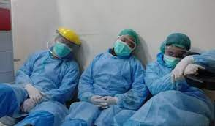


Slide 3

PERAWAT MENJADI SALAH SATU FAKTOR YG PENTING UNTUK MENDUKUNG PELAKSANAAN PETIANT SAFETY SALAH SATU FAKTOR YG PERLU DIPERHATIKAN ADALAH FAKTOR KESEHATAN PERAWAT (HEALTH NURSE) PERAWAT YANG KONDISI KESEHATAN TERPENUHI AKAN LEBIH FOKUS DI DALAM MENJALANKAN TINDAKAN ASUHAN

Slide 4



3 Hal Health Nurse yg Perlu diperhatikan
Body Aligment
Nutrisi
Istirahat

Slide 5
Body Alignment

Slide 6
Pentingnya Body Alignment Bagi Perawat
Kesalahan Body Alignment pada saat perawat bekerja dapat menyebabkan CIDERA.
Beberapa faktor yang dapat menyebabkan terjadinya cedera punggungdiantaranya karena adanya postur tubuh yang tidak benar, contohnya saatmemindahkan pasien perawat melakukan gerakan membungkuk dan memutar tubuh, khususnya sekitar tulang punggung bawah (Widiyanti, dkk, 2009).
Postur tubuh yang salah ketika melakukan kerja dapat mengakibatkanterjadinya kelelahan (fatigue) dimana energi tubuh terbuang percuma ketikamelakukan kerja tidak pada postur yang sesuai.
Selain kelelahan, kesalahan postur ketika melakukan kerja dapat mengakibatkan adanya nyeri punggung.

Slide 7
Data Penelitian
kesalahan Body Alignment Bagi Perawat
Menurut hasil penelitian di Rumah Sakit Keelung Taiwan prevalensi nyeri punggung pada 217 responden ditemukan 178 perawat memiliki riwayat nyeri punggung bawah dengan persentase 82,03% . Penelitian ini melaporkan bahwa nyeri punggung paling banyak dialami perawat yang sudah lama bekerja di rumah sakit tersebut (Lin, et al, 2012).
Owen (2000) mengatakan bahwa 38% dari 503 responden perawat menderita sakit punggung yang berkaitan dengan pekerjaannya
Widiyanti, dkk (2009) meneliti tentang hubungan postur tubuh saat mengangkat dan memindahkan pasien pada perawat perempuan dengan nyeri punggung bawah dan menemukan bahwa 39,5% perawat mengangkat pasien dari kursi roda ke tempat tidur sebanyak lebih dari tiga orang per minggu, dan 3,4% perawat diantaranya mengangkat pasien dengan cara yang kurang baik.

Slide 8
Postur tubuh (body alignment) merupakan susunan geometris dari bagian- bagian tubuh yang berhubungan dengan bagian tubuh yang lain (Hidayat, 2006)

Slide 9
Postur tubuh yang baik diperlukan untuk keseimbangan tubuh, baik dalam keadaan sedang duduk, berdiri, ataupun telentang. Keseimbangan tubuh dapat dicapai apabila seseorang mampu memelihara keseimbangan sepanjang garis gravitasi pada tengah dasar pendukung (Hidayat, 2006).

Slide 10

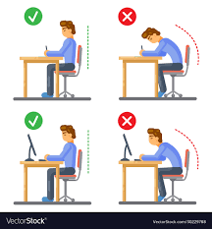
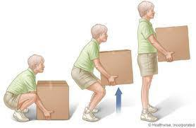
Contoh Penerapan Body Alignment dalam aktivitas kerja

Slide 11
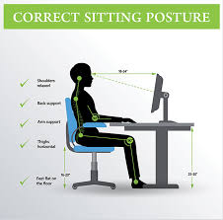
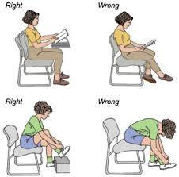
Contoh Penerapan Body Alignment dalam aktivitas kerja

Slide 12
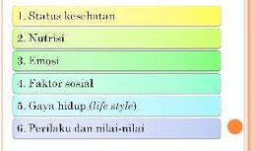
Faktor-Faktor yg Mempengaruhi Body Alignment

Slide 13
NUTRISI BAGI PERAWAT

Slide 14

Pentingnya Nutrisi Bagi Perawat
Perawat membutuhkan energi dalam bekerja.
Energitersebut didapatkan dari kebutuhan nutrisi yang dikonsumsi oleh perawat
Perawat yang kebutuhan nutrisinya tercukupi akan terjaga dkesehatannya untuk dapat melaksanakan tugas asuhan keperawatan

Slide 15
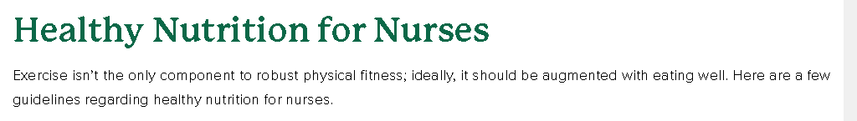


Slide 16

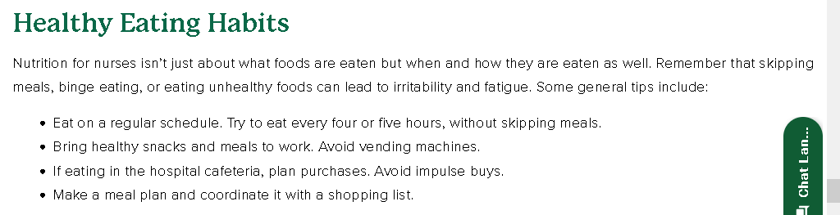

Slide 17
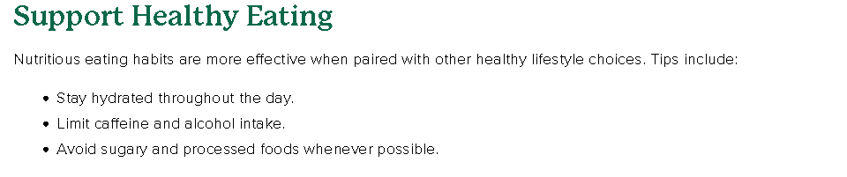
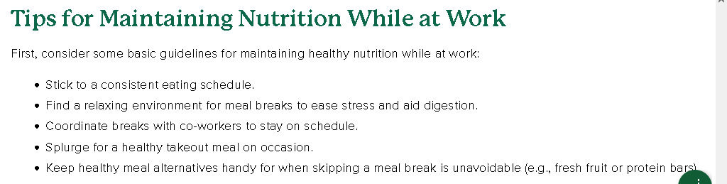

Slide 18
Istirahat Bagi Perawat

Slide 19
Pentingnya iSTIRAHATBagi Perawat
Perawat merupakan salah satu profesi di rumah sakit yang berperan penting dalam penyelenggaraan pelayanan kepada pasien, karena selama 24 jam perawat berada di sekitar pasien dan bertanggung jawab terhadap pelayanan keperawatan pasien. Oleh karena itu, kinerja perawat adalah faktor penunjang kualitas pelayanan kesehatan di rumah sakit. Dengan kata lain, kualitas pelayanan rumah sakit sangat tergantung pada kualitas perawatnya.
Permasalahan yang sering muncul di suatu rumah sakit adalah jam istirahat perawat yang tidak sesuai dengan kebutuhan perawat dan waktu istirahat yang tidak cukup akibat adanya pembagian shift kerja dan tuntutan tugas saat istirahat. Hal ini bukan hanya beresiko bagi kualitas pelayanan yang diberikan oleh perawat namun juga bagi kesehatan perawat sendiri. Dengan semakin meningkatnya tingkat kelelahan maka akan mempengaruhi kinerja pelayanan perawat terhadap pasien. Oleh karena itu perlu dilakukan penjadwalan istirahat perawat yang sesuai dengan memperhatikan faktor kelelahan fisik.

Slide 20
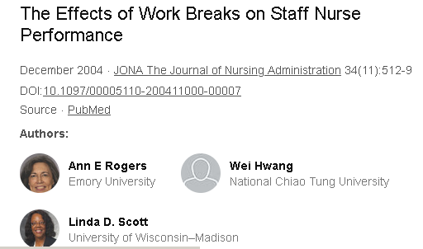
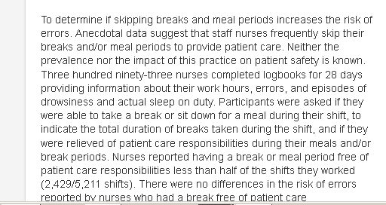

Slide 21



Slide 22
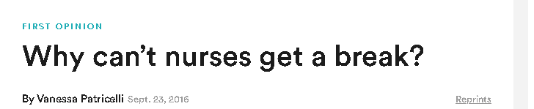
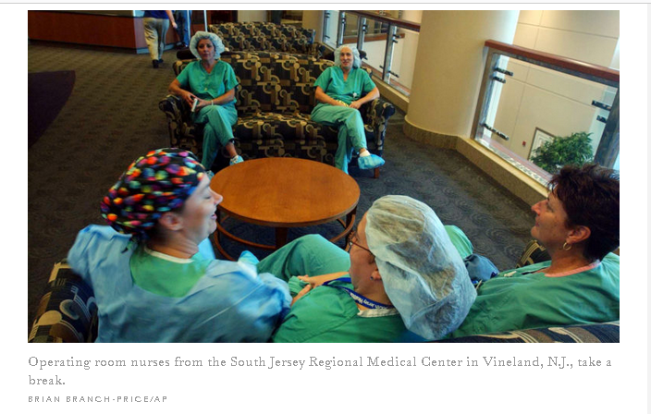

Slide 23

Istirahat Bagi Perawat
Perawat yg kelelahan akan mudah melakukan kesalahan tindakan.
Idealnya, perawat yang dijadwalkan untuk shift 12 jam harus mendapatkan minimal tiga kali istirahat 15 menit dan satu periode makan tanpa gangguan.

Slide 24



Slide 25
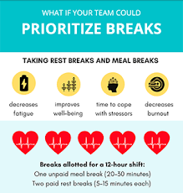

Slide 26
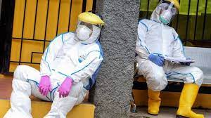
Napping (Tidur Sejenak) Bagi Perawat
Napping merupakan salah satu kebutuhan dan kemampuan yang perlu dimiliki perawat. Kemampuan untuk tidur sebentar (napped) dipengaruhi oleh tuntutan perawatan pasien dan keamanan, kebutuhan staf, faktor organisasi, dan lingkungan. Napping selama dinas malam penting untuk pemulihan kondisi biologis dan psikologis perawat. Lamanya napping selama kerja tidak melebihi sepuluh jam per minggu.

Slide 27
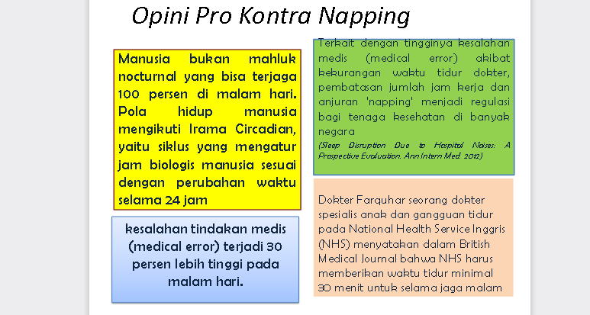

Slide 28
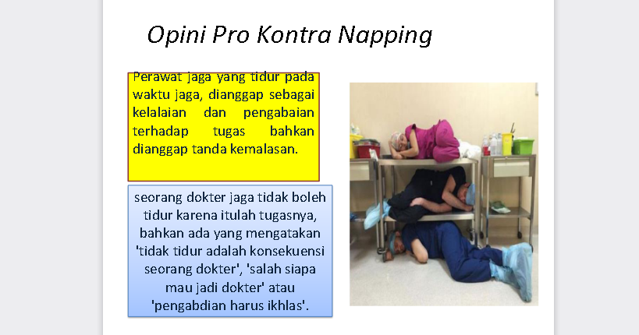

Slide 29
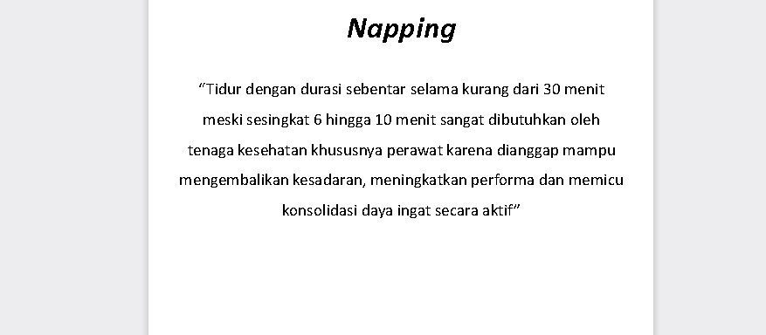

Slide 30
KESIMPULAN Perawat dengan memiliki tingkat kesehatan yang baik akan dapat memberikan pelayanan askep yg aman DALAM MENDUKUNG PATIENT SAFETY

